Slide 1
第
二
课
我国公民的政治参与

Slide 2
目 录
★
课首
★
复习集成块一 民主选举与民主决策
复习集成块二 民主管理、民主监督 与民主协商
★
★
本课综合检测

Slide 3
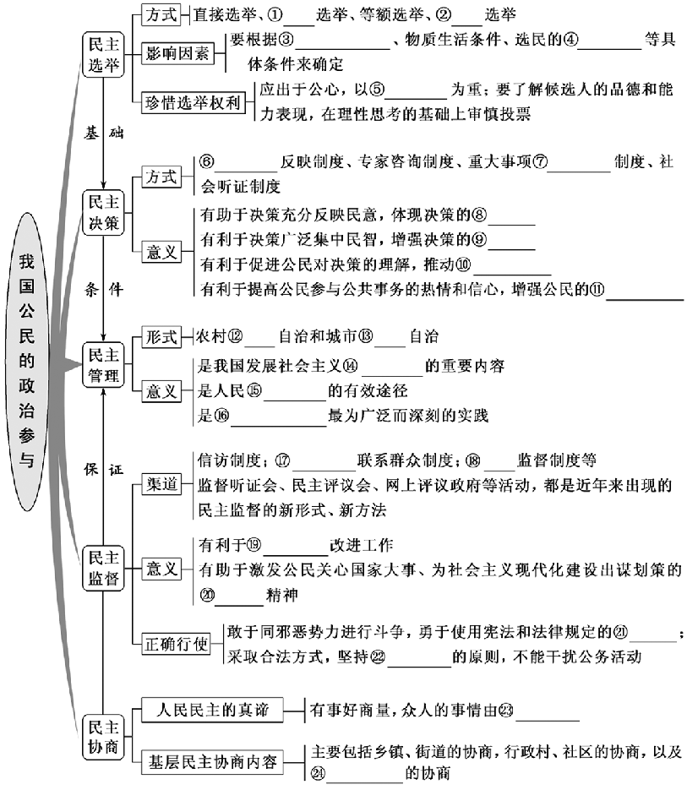

Slide 4
政治认同
人民当家作主，依法享有参与民主选举、民主协商、民主决策、民主管理和民主监督的权利
科学精神
正确认识基层群众自治制度的内容及优越性，领悟基层群众自治制度是如何保障人民当家作主的
法治意识
采取合法方式行使监督权利，坚持实事求是原则，不能干扰公务活动
公共参与
树立主人翁意识，以主人翁的态度积极参与民主选举、民主协商、民主决策、民主管理和民主监督，有序参与政治生活

Slide 5
复习集成块一 民主选举与民主决策
高考考点
1.我国的选举制度及选举方式；
2.公民参与民主决策的多种方式；
3.公民直接参与民主决策的意义。

Slide 6
NO.1
在“微点批注”中理解透

Slide 7
角度
选民
候选人
[2]
方式
直接选举
间接选举
等额选举
差额选举
含义
由选民直接投票选举的方式
先由选民选出自己的代表，再由他们代表选民选举的方式
正式候选人名额与应选名额相等的选举方式
正式候选人名额多于应选名额的选举方式
优点
每个选民都有表达自己意愿的机会
适用于选民较多、分布较广的情况
可以比较充分地考虑当选者结构的合理性
在候选人之间形成相应的竞争，为选民行使选举权提供了选择的余地

Slide 8
局限性
在选民较多、分布较广的情况下不适用
选民不能直接投票选举自己心目中的当家人
在一定程度上会影响选民的选择
会出现虚假宣传、贿赂选民等情况
适用
范围
县及县以下的人大代表的选举；居委会、村委会选举
县以上的各级人大代表、乡及乡以上各级政府的领导人员的选举
只在极少数情况下使用
各级人大代表一律实行差额选举
[3]
结论
四种选举方式各有利弊，不能笼统地说哪个更民主、更优越

Slide 11
原因(依据)
要求
选民参加选举的态度和能力，是影响选举效果的重要因素
要不断提高参与民主选举的素养，行使好民主选举的权利
是否积极参加选举，是衡量公民参与感、责任感的重要尺度
积极参加选举，不断增强公民意识和主人翁意识
怎样行使选举权利，是公民政治参与能力和政治素养高低的体现
行使选举权利应出于公心，以人民利益为重；要了解候选人的品德和能力表现，在理性思考的基础上审慎投票

Slide 14
内容
方式
依据
社情民意反映制度
公民向决策机关反映意见、提出建议
电话、信函、传真、电子邮件、新闻媒体
拓宽民意反映渠道，是决策机关科学决策的重要前提
专家咨
询制度
专家学者对专业性、技术性较强的重大事项进行分析论证
论证会、座谈会
专家学者掌握的专业知识、相关信息
重大事项社会公示制度
决策机关将涉及公共利益的重大事项进行公示
公示
公民享有对涉及公共利益的决策的知情权
[6]
社会听
证制度
对同公共利益密切相关的重大事项，公民充分发表意见、提出建议
听证会
决策机关的方案可能存在不足

Slide 16
角度
意义
对决
策者
有助于决策充分反映民意，体现决策的民主性；有利于决策广泛集中民智，增强决策的科学性
对公民
有利于促进公民对决策的理解，推动决策的实施；有利于提高公民参与公共事务的热情和信心，增强公民的社会责任感

Slide 17
NO.2
在“一题多变”中应用好

Slide 24
关键词 | 谁选举 | 选举谁
国家事务、选举权和被选举权、基本的民主权利 | 公民 | 选人大代表
社会事务、民主选举 | 公民 | 选村(居)委会成员
中国共产党第十九次全国代表大会代表的选举 | 党员 | 选举党员代表
各级政府主要领导人的选举 | 各级人大会议 | 政府主要 领导人

Slide 32
参与民主决策的方式 | 侧重点
社情民意反映制度(公民→决策机关) | 决策前(有确定主题或无主题；民意信息收集)
专家咨询制度(决策机关→专家→决策机关) | 座谈会、论证会(专业性、技术性、科学性)
重大事项社会公示制度(决策机关→公民→决策机关) | 决策草案形成后(知情权、参与度)
社会听证制度(决策机关→公民→决策机关) | 听证会(拟订方案的修正和完善)

Slide 33
NO.3
在“题组训练”中查缺漏

Slide 44
复习集成块二 民主管理、民主监督
与民主协商
高考考点
1.我国的村民自治与城市居民自治及其意义；
2.我国公民的民主监督权和实行民主监督的合法渠道；
3.公民要负责任地行使民主权利。
4.民主协商。

Slide 45
NO.1
在“微点批注”中理解透

Slide 46
村民自治
城市居民自治
机构
村民委员会
居民委员会
[1]
内容
选举
村民直接投票选举村民委员会成员
居民委员会成员由居民民主选举产生
决策
凡涉及全村村民利益的事，都由村民会议按照少数服从多数的原则讨论决定
凡涉及居民切身利益的重要事务，要提请居民会议讨论决定
管理
制定村民自治章程或村规民约等形式，运用民主的办法来管理村里的日常事务
社区大事居民定，日常事务居民管
监督
通过村务公开、民主评议村干部、村委会定期报告工作等形式来监督村民委员会的工作和村干部的行为
居民委员会定期向居民会议汇报工作，接受居民的监督和质询
[2]
[3]

Slide 48
人民
角度
发展基层民主，保障人民享有更多更切实的民主权利，是我国发展社会主义民主政治的重要内容，是人民当家作主的有效途径
公民
角度
实行村民自治和城市居民自治，以保证人民群众依法直接行使民主权利，管理基层公共事务和公益事业，是人民当家作主的有效途径
民主政治角度
实行村民自治和城市居民自治，扩大基层民主，是社会主义民主最为广泛而深刻的实践，必须作为发展社会主义民主政治的基础性工程重点推进

Slide 49
含义
方式
特点
信访制度
通过给国家机关写信、打电话或当面向有关人员反映意见，提出批评、建议
信函、电话、手机短信、当面指出等
是我们行使宪法所规定的监督权的重要途径之一，是实行民主监督的有效方法
人大代表联系群众制度
将自己的意见、建议和要求反映给人大代表，形成人大代表的议案，上传到国家权力机关
通过人大代表以议案、质询的方式
人大代表一头连着国家权力机关，一头连着广大人民群众
舆论监督制度
依法在新闻媒体上公开发表意见
电视、广播、报刊、网络等
透明度高、威力大、影响广、时效快
其他形式
监督听证会、民主评议会、网上评议政府等活动

Slide 53
NO.2
在“一题多变”中应用好

Slide 58
概念
简介
基层党
组织
即党的基层组织：是指企业、农村、机关、学校、科研院所、街道社区、社会组织、人民解放军连队和其他基层单位党的委员会、总支部委员会、支部委员会。还包括基层委员会经批准设立的纪律检查委员会
基层政
权机关
我国的基层政权是指乡、镇、民族乡人民代表大会和人民政府以及市(不设区的市)、市辖区人民代表大会和人民政府
基层协
商民主
基层协商民主涉及乡镇街道、行政村和社区，以及企事业单位等。基层协商民主直接关涉人民群众权益，是扩大公民有序政治参与的主要形式，极具创新和发展空间，有很强的发展动力，是中国特色社会主义协商民主实践的基础和重点

Slide 65
阐释
原因
意义
①我国是人民民主专政的社会主义国家，人民是国家的主人，依法有序扩大公民的政治参与，是由我国的国家性质决定的；
②我国社会主义民主是维护人民根本利益的最广泛、最真实、最管用的民主，创新民主形式，依法有序扩大公民的政治参与，有利于保障公民的知情权、参与权、表达权和监督权；
③依法有序扩大公民的政治参与，有利于党和国家决策的科学化和民主化，改进国家机关及其工作人员的工作作风，推动社会主义民主政治建设，推进依法治国，促进党政机关的廉政建设；
④有利于公民准确表达自己的意愿，切实维护自己的合法权益，提高政治素养和政治参与能力，培养主人翁意识和社会责任感

Slide 66
阐释
参与
要求
①以宪法和法律作为行为准则，依法参与民主选举、民主协商、民主决策、民主管理、民主监督；
②依法行使选举权和被选举权、政治自由和监督权，履行维护国家统一和民族团结等政治义务；
③坚持参与政治生活的三大基本原则：坚持公民在法律面前一律平等的原则、坚持权利与义务统一的原则、坚持个人利益与国家利益相结合的原则；
④坚持中国共产党的领导，提高自身的政治素养，依法行使知情权、参与权、表达权和监督权

Slide 67
NO.3
在“题组训练”中查缺漏

Slide 80
[本课综合检测]

Slide 91
Thank You !

